Slide 1
স্বাগতম

Slide 2
পরিচিতি
শিক্ষক পরিচিতি
মো. হুমায়ুন কবীর
ইন্সট্রাক্টর(অটোমোবাইল)
সরকারি টেকনিকেল স্কুল ও কলেজ
ঝালকাঠি।
পাঠ পরিচিতি
শ্রেণী:-ডিপ্লোমা ইন ইঞ্জি(ই/৪র্থ পর্ব)
বিষয়-অ্যাপ্লাইড মেকানিক্স
অধ্যায়:-৪
সময়:-৫০ মিনিট।

Slide 3
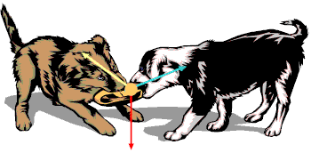
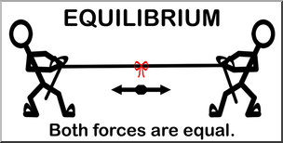
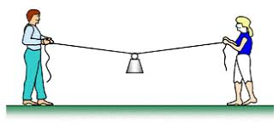

Slide 4
বলের সাম্যাবস্থা
(Equilibrium of Force)

Slide 5
শিখন ফল
১। সাম্যাবস্থার শর্তগুলো কী তা বলতে পারবে।
২। সাম্যাবস্থার প্রকারভেদ উল্লেখ করতে পারবে।
৩। সমতলীয় বলের সাম্যাবস্থা নির্ণয় পদ্ধতি বর্ণনা করতে পারবে।
৪। সমস্যাবলির সমাধান করতে পারবে।

Slide 6
সাম্যাবস্থার শর্তগুলোঃ
সমতলীয় অসমকেন্দ্রিক বল ব্যবস্থায় বল প্রভাবাধীন বস্তুটি নিম্নের যেকোন শর্ত্মেনে চলেঃ
১। বস্তুটির যেকোন একদিকে সরণ হতে পারে
২। বস্তুর সরণ না হয়ে নিজ অক্ষের চতুর্দিকে আবর্তন করতে পারে
৩। বস্তুর নিজ অক্ষের চতুর্দিকে আবর্তনসহ যেকোন একদিকে সরণ হতে পারে
৪। বস্তুটি সম্পূর্ণরুপে স্থির থাকতে পারে

Slide 7
বলের সাম্যাবস্থার শর্ত সমীকরণগুলোঃ
বলগুলোর অনুভূমিক উপাংশের বীজগাণিতিক যোগফল শূণ্য হবে
অর্থাৎ ∏H=0 বা ∏F_{x} =0
বলগুলোর উল্লম্বিক উপাংশের বীজগাণিতিক যোগফল শূণ্য হবে
অর্থাৎ ∏V=0 বা ∏F_{y} =0 এবং
কোন নির্দিষ্ট বিন্দু বা অক্ষের সাপেক্ষ বলগুলোর মোমেন্টের বীজগাণিতিক যোগফল শূণ্য হবে
অর্থাৎ ∏M =0

Slide 8
সাম্যাবস্থার প্রকারভেদ
Neutrale equilibrium
(নিরপেক্ষ সাম্যাবস্থা)
Stable equilibrium
(স্থায়ী সাম্যাবস্থা)
Unstable equilibrium
(অস্থায়ী সাম্যাবস্থা)

Slide 9
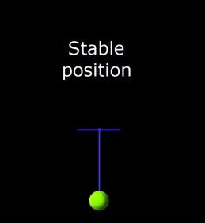
Stable equilibrium (স্থায়ী সাম্যাবস্থা)
বস্তুর স্থির অবস্থার সামান্য পরিবর্তন ঘটালে যদি বস্তুটি পূর্বের অবস্থায় ফিরে আসে তবে তাকে স্থায়ী সাম্যাবস্থা বলে।

Slide 10
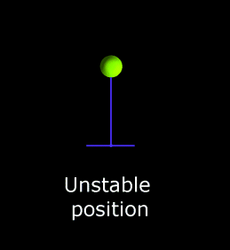
Unstable equilibrium (অস্থায়ী সাম্যাবস্থা)
কোন বস্তুর স্থির অবস্থা থেকে সামান্য পরিবর্তন করলে যদি বস্তুটি পূর্বের অবস্থায় ফিরে এসে চলতে থাকে তবে তাকে অস্থায়ী সাম্যাবস্থা বলে।

Slide 11
Neutral equilibrium (নিরপেক্ষ সাম্যাবস্থা)
কোন স্থির বস্তুকে তার অবস্থান থেকে সামান্য পরিবর্তন করলে পূর্বের অবস্থায় ফিরে না এসে যদি বস্তুটি নতুন অবস্থান দখল করে তবে তাকে নিরপেক্ষ সাম্যাবস্থা্র সৃষ্টি কর।

Slide 12
সমতলীয় বলের সাম্যাবস্থা নির্ণয় পদ্ধতি
নিম্নলিখিত পদ্ধতিতে সমতলীয় বলের সাম্যাবস্থা নির্ণয় করা হয়।
ক) বৈশ্লেষিক পদ্ধতি(Analytical method)
খ) লেখচিত্র পদ্ধতি (Graphical method)

Slide 13
বৈশ্লেষিক পদ্ধতি(Analytical method)
উদাহরণ-ল্যামির সূত্র (Lami’s theorem)
P
Q
γ
β
α
R

Slide 14
লেখচিত্র পদ্ধতি (Graphical method)
উদাহরণ-
1। বলের ত্রিভূজ সূত্র পরিবর্তন করে
(Converse of the Law of triangle of forces)
২। বলের বহুভূজ সূত্র পরিবর্তন করে
(Converse of the Law of polygon of forces)

Slide 15
সমস্যাবলির সমাধান
উদাহরণ-৪.১। 4N ওজনের একটি বাক্স AC ও BC তার দ্বারা ঝুলানো আছে। চিত্রে দেখানো হল। তারদ্বয়ের টান নির্ণয় কর।
সমাধানঃ C জয়েন্টে ল্যামির সূত্র প্রয়োগ করে পাই
A
B
C
4N
C
4N

Slide 16
সমস্যাবলির সমাধান
উদাহরণ-৪.১। 4N ওজনের একটি বাক্স AC ও BC তার দ্বারা ঝুলানো আছে। চিত্রে দেখানো হল। তারদ্বয়ের টান নির্ণয় কর।
সমাধানঃ C জয়েন্টে ল্যামির সূত্র প্রয়োগ করে পাই
A
B
C
4N
C
4N

Slide 17
মূল্যায়ণ
১। বলের সাম্যাবস্থার শর্তগুলো কী কী ?
২। বলের সাম্যাবস্থার শর্ত সমীকরণগুলো বল।
৩। বলের সাম্যাবস্থা কত প্রকার ও কী কী ?
৪। কোন কোন পদ্ধতিতে সমতলীয় বলের সাম্যাবস্থা নির্ণয় করা যায় ?

Slide 18
বাড়ির কাজ
1। বিভিন্ন প্রকার সাম্যাবস্থার বর্ণনা দাও।
২। সমাধানঃ- উদাহরণ-৪.২, ৪.14, ৪.1৫, ও ৪.২৩

Slide 19
ধন্যবাদ

